Slide 1

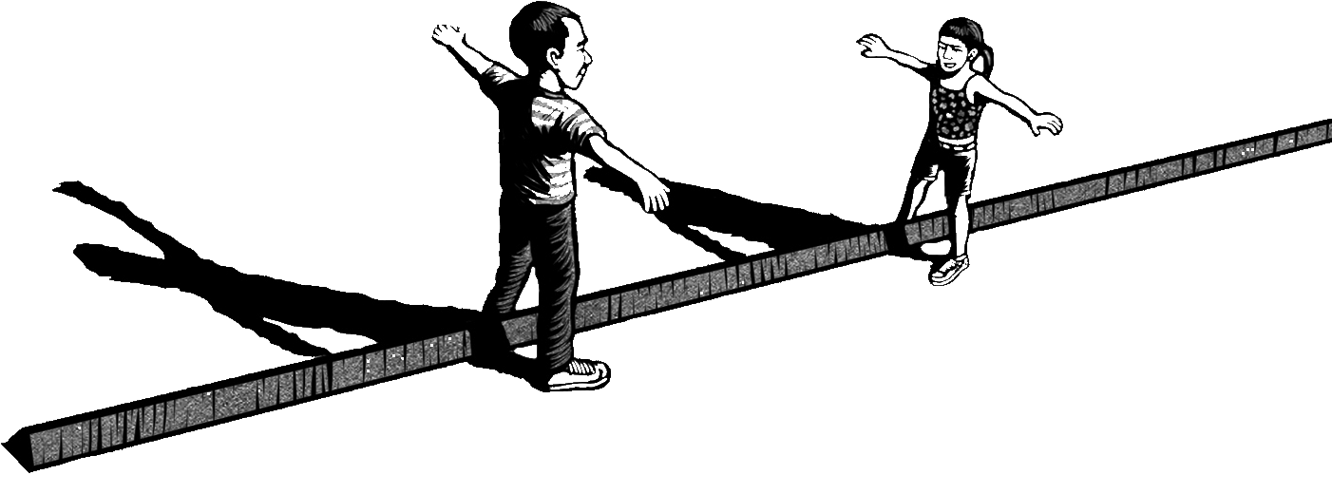

ALFABETIZAÇÃO E LETRAMENTO
Atividade Introdutória
Dayse Gonçalves
Notes:
CARO GESTOR
Estes slides compõem a atividade introdutória sobre o tema: A formação do leitor: alfabetização e letramento – Dayse Gonçalves.
Sugerimos estudar o texto de orientação para cada slide.
LEIA O TÍTULO DA PALESTRA E APRESENTE A PROFESSORA DAYSE GONÇALVES
(Mestre em Educação pela Pontifícia Universidade Católica de São Paulo. Formadora de professores em Educação Infantil e Alfabetização.)
Etapa 1 – Para a atividade:
– Organize a sala com as cadeiras em círculo. No centro da roda, prepare uma instalação sobre um tapete, que deve conter: folhas de papel sulfite em branco, giz, apagador, livros antigos, livros de literatura infantil, lápis, borracha, uma lancheira, uma maçã, uma bola, uma boneca, um carrinho, fotos de cartilhas e livros de alfabetização que correspondam às décadas em que seus professores possivelmente foram alfabetizados, cenas de crianças em atividade de alfabetização.
– Prepare previamente os equipamentos de som e projeção. Caso a escola não disponha desse recurso, providencie uma cópia impressa do material.
– Disponibilize meia folha de papel sulfite para cada participante e uma caneta hidrocor.
– Deixe estendido na parede um papel de embrulho (fundo de um painel) com os dizeres: A formação do leitor: alfabetização e letramento.
– Deixe projetado o primeiro slide com o tema do encontro.

Slide 2
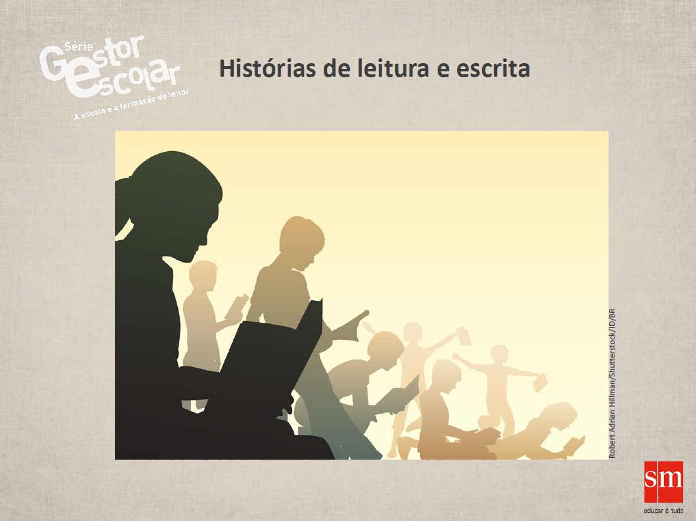
Notes:
LEIA O TÍTULO DO SLIDE E DESENVOLVA A ATIVIDADE ABAIXO.
Etapa 2 – Durante a atividade:
– Deixe projetado o primeiro slide com o tema do encontro.
– Acolha a equipe de educadores(as) e convide-os a sentar no círculo ao redor da instalação e a observá-la atentamente.
– Coloque uma música de fundo.
– Depois de observarem a cena, instigue-os a escolher um dos objetos que represente o modo como aprenderam a ler e escrever.
– Sugira que compartilhem com o grupo o objeto escolhido e as razões pelas quais o escolheu.
– Construa brevemente, no tapete de papel bobina, a história de leitura dos professores.
Observação:
– Ao concluir as narrativas, peça ao grupo que trace um paralelo entre os depoimentos comparando-os com o processo de alfabetização e letramento proporcionados pela escola hoje. Faça isso de forma coletiva, usando o quadro de anotações para o registro das ideias.

Slide 3
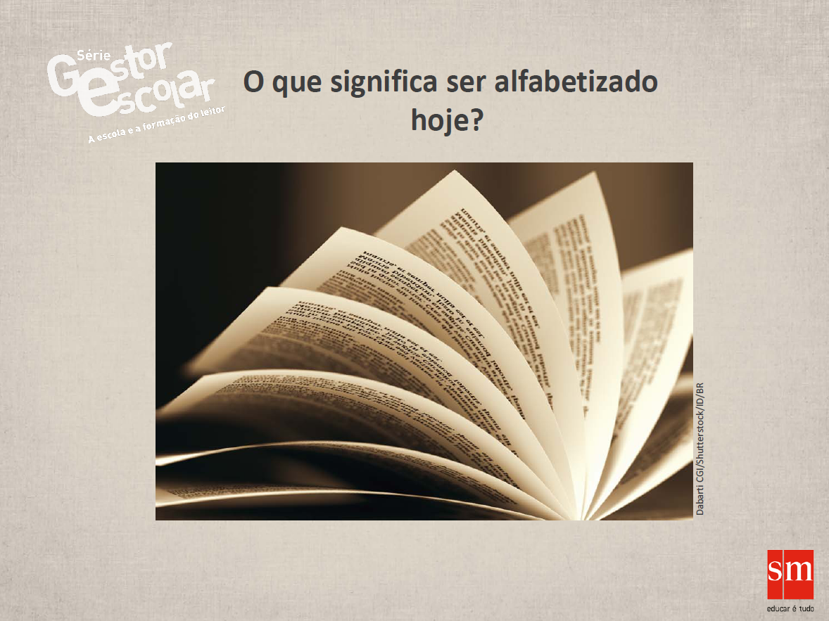
Notes:
LEIA A PERGUNTA DO SLIDE E DESENVOLVA A ATIVIDADE ABAIXO.
Etapa 3 – Durante a atividade:
– Para completar a atividade inicial, sugira que escrevam em meia folha de sulfite a resposta para a pergunta do slide O que significa ser alfabetizado hoje? Este momento permitirá explorar a ideia que os educadores têm sobre alfabetização e letramento.
– Depois de compartilhar os textos, construa com eles um painel.

Slide 4

Notes:
LEIA A CITAÇÃO DO SLIDE.
Etapa 4 – Conclusão:
– Encerre a atividade com o pensamento de Paulo Freire sobre leitura. Dê continuidade aos trabalhos com o encaminhamento dos slides de Dayse Gonçalves sobre A formação do leitor: alfabetização e letramento.
Fonte: Freire, Paulo. A importância do ato de ler: em três artigos que se completam. 22 ed. São Paulo: Cortez, 1988.

